Slide 1
Уполномоченный по правам ребенка в Кировской области
ДЕТИ В ИНФОРМАЦИОННОМ ОБЩЕСТВЕ
Шабардин Владимир Валерьевич,
Уполномоченный по правам
ребенка в Кировской области
12 декабря 2016 года

Slide 2
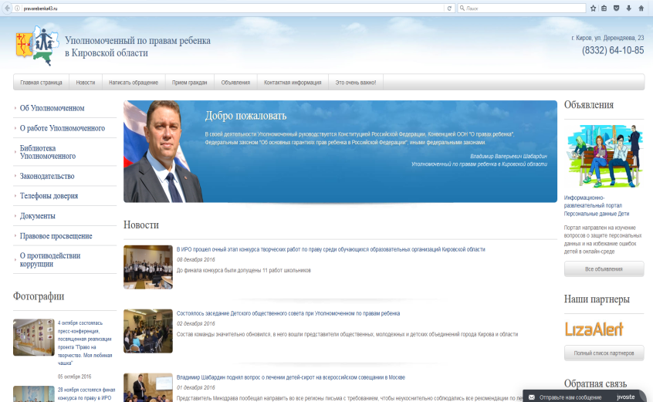
Уполномоченный по правам ребенка в Кировской области
Официальный сайт Уполномоченного по правам ребенка в Кировской области: http://pravarebenka43.ru/

Slide 3
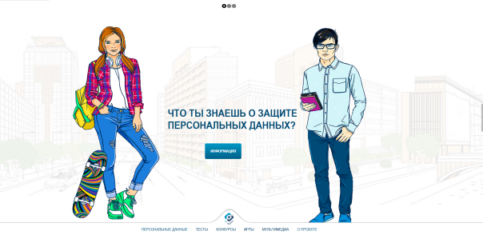
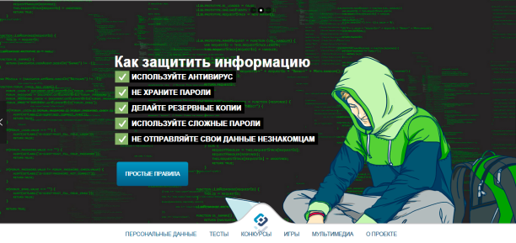
Уполномоченный по правам ребенка в Кировской области
Защита персональных данных
http://персональныеданные.дети/

Slide 4
Уполномоченный по правам ребенка в Кировской области
Новый сайт Уполномоченного по правам ребенка
при Президенте РФ: http://deti.gov.ru/

Slide 5
Уполномоченный по правам ребенка в Кировской области
ОСНОВНЫЕ НАПРАВЛЕНИЯ ДЕЯТЕЛЬНОСТИ В ОБЛАСТИ МЕДИАБЕЗОПАСНОСТИ НЕСОВЕРШЕННОЛЕТНИХ,
ОБОЗНАЧЕННЫЕ УПОЛНОМОЧЕННЫМ ПО ПРАВАМ РЕБЕНКА
ПРИ ПРЕЗИДЕНТЕ РФ КУЗНЕЦВОЙ А.Ю.
НА ВСЕРОССИЙСКОМ СОВЕЩАНИИ УПОЛНОМОЧЕННЫХ ПО ПРАВАМ РЕБЕНКА В СУБЪЕКТАХ РФ 28-29 НОЯБРЯ 2016 ГОДА
Создание безопасной для детей и подростков информационной среды, разработка дополнительных гарантий информационной безопасности несовершеннолетних, их защиты от пропаганды суицидов, разврата, наркокультуры, жестокости и насилия.
Информирование детей, их родителей, педагогов, воспитателей о рисках и угрозах современной информационной среды и способах защиты от них детей.
Повышение медиаграмотности и правовой культуры населения в области медиабезопасности.
Содействие формированию социальной ответственности профессионального сообщества изготовителей и распространителей СМИ и иной информационной продукции, развитию институтов саморегулирования в медиасреде (включая принятие Хартий по медиабезопасности детей интернет-сообществом и телерадиовещателями).
Создание сети экспертных учреждений, подготовка необходимого числа квалифицированных экспертов в области медиапсихологии и медиабезопасности детей.

Slide 6
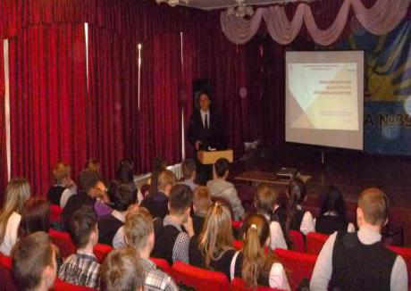
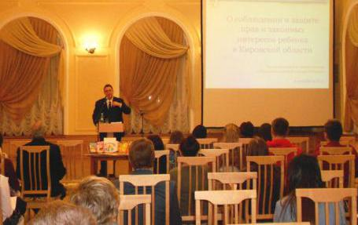
Уполномоченный по правам ребенка в Кировской области
На протяжении нескольких лет Уполномоченным проводится просветительская работа по информированию детей, их родителей, педагогов, воспитателей детских садов о рисках и угрозах современной информационной среды и способах защиты от них детей.
Лекция «Информационная безопасность несовершеннолетних» для старшеклассников
школы №39 города Кирова
Лекция для библиотекарей
в библиотеке им. Грина

Slide 7
Уполномоченный по правам ребенка в Кировской области
Дистанционные технологии в образовании
С 2016-1017 уч. года при поддержке Уполномоченного реализуется сетевой онлайн проект подготовки выпускников организаций для детей-сирот и детей, оставшихся без попечения родителей, к сдаче ЕГЭ «Арифметика добра».
В Кировской области в данном проекте принимают участие Спицынский детский дом и Сосновская школа-интернат. В общей сложности 20 выпускников готовятся к сдаче ЕГЭ.
С 2016-1017 уч. года при поддержке Уполномоченного реализуется проект дистанционной подготовки к ЕГЭ по иностранному языку в котором принимают дети из опекунских семей (город Котельнич, Котельничский район)

Slide 8
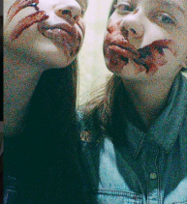
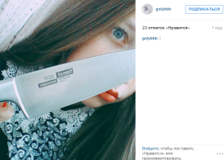
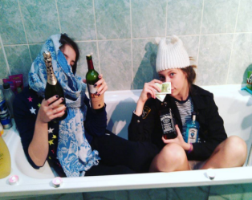
Уполномоченный по правам ребенка в Кировской области
Киберугрозы в социальных сетях
К Уполномоченному обратился отец обучающегося 7 класса одной из школ города Кирова.
В декабре 2015 года одноклассница мальчика выложила в социальной сети «ВКонтакте» заведомо ложные сведения, порочащие честь и достоинство мальчика.
По данному факту Уполномоченный обратился в руководителю УМВД России по Кировской области с просьбой о принятии мер.
Страница была заблокирована, информации дано официальное опровержение. Девочка была поставлена на внутри школьный учет.
Фотографии со страницы девочки

Slide 9
Уполномоченный по правам ребенка в Кировской области
Киберугрозы в социальных сетях
К Уполномоченному а августе 2016 года обратилась руководитель танцевального коллектив и сообщила, что «Вконтакте» от вымышленного имени Н. В. была создана страница, на которой размещены фотографии одной из ее воспитанниц в обнаженном виде и указан номер действующего сотового телефона.
Данные фотографии девочка пересылала ранее своему виртуальному знакомому, после отказа в свидании с которым появилась данная страница. Ссылка на данную страницу появилась в аккаунтах всех друзей девочки.
От имени Насти Волк виртуальный знакомый девочки вел переписку в ее друзьями.
Уполномоченный обратился Бюро специальных технических мероприятий УМВД России по Кировской области с просьбой о принятии мер по блокированию страницы и поиску мужчины, разместившего фотографии.
Направлен запрос к руководству социальной сети, страница пользователя заблокирована, доступ к ней невозможен.
Проводятся оперативно-розыскные мероприятия, материал передан в следственный отдел по Первомайскому району города Кирова СУ СК России по Кировской области.
Девочке потребовалась помощь психолога.

Slide 10
Уполномоченный по правам ребенка в Кировской области
С 2014 года в Кировской области при Уполномоченном действует группа по профилактике суицидов среди несовершеннолетних.
Группой были разработаны документы, регламентирующие порядок реагирования на суицидальные попытки и порядок оказания помощи и проведения реабилитационной работы с подростками группы риска и их социальному окружению.
По информации, поступившей из районов Кировской области и города Кирова в 2016 году в соответствии с данным порядком несовершеннолетними совершено 24 попытки суицида.
Одной из основных причин такого поведения является то, что несовершеннолетние состоят в сообществах в социальных сетях, пропагандирующих аутодеструктивное поведение, причинение себе вреда.

Slide 11
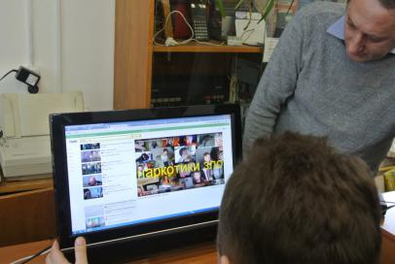
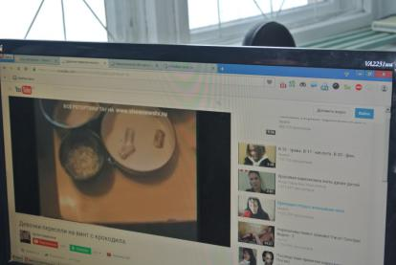
Уполномоченный по правам ребенка в Кировской области
Проведение мониторинга информационной безопасности несовершеннолетних в образовательных организациях
На протяжении ряда лет Уполномоченным проводится мониторинг обеспечения образовательными организациями контент- фильтрации и эффективности используемого программного обеспечения (далее - ПО) для этих целей.
Проблема остается нерешенной: не смотря на то, что в образовательные организации установлено лицензионное ПО, «школьные фильтры» не обеспечивают надлежащий уровень контент-фильтрации.
Результаты «эффективности» контент –фильтрации школьных сайтов в районах Кировской области февраль 2016 года

Slide 12
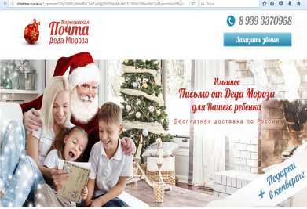
Уполномоченный по правам ребенка в Кировской области
76 сайтов с формами для отправки письма Деду Морозу были заблокированы Роскомнадзором, из-за того что дети выкладывали в сеть свои персональные данные. В адрес владельцев данных интернет ресурсов приняты меры прокурорского реагирования.
Разработана форма письма с рекомендациями, форма размещена на официальной странице ведомства Вконтакте
1 декабря 2016 года на имя Уполномоченного поступило письмо Управления Роскомнадзора по Кировской области с рекомендациями о проведении в образовательных организациях разъяснительной работы, направленной на информирование педагогов и родителей о возможных негативных последствиях при размещении персональных данных при заполнении электронного письма Деду Морозу.
На министра образования Кировской области направлено письмо с просьбой
о проведении указанной работы в образовательных организациях города Кирова и Кировской области.

Slide 13
Уполномоченный по правам ребенка в Кировской области
ДЕТИ В ИНФОРМАЦИОННОМ ОБЩЕСТВЕ
Шабардин Владимир Валерьевич,
Уполномоченный по правам
ребенка в Кировской области
12 декабря 2016 года

